Slide 1
Gemeinderatssitzung
20.01.2026
Notes:
Diese Vorlage eignet sich als Ausgangspunkt für Aktualisierungen zu Projektmeilensteinen.
Abschnitte
Abschnitte können Sie bei der Gliederung Ihrer Folien unterstützen oder die Zusammenarbeit zwischen mehreren Autoren erleichtern. Klicken Sie auf der Registerkarte Erste Folie unter Folien auf Abschnitt, und klicken Sie dann auf Abschnitt hinzufügen.
Notizen
Verwenden Sie den Notizenbereich für Vortragsnotizen oder optionale Detailinformationen für Ihr Publikum. Sie können diese Notizen während der Präsentation in der Referentenansicht anzeigen.
Achten Sie auf den Schriftgrad (für Barrierefreiheit, Sichtbarkeit, Videoerstellung und Onlineproduktion wichtig)
Abgestimmte Farben
Achten Sie besonders auf Diagramme, Illustrationen und Textfelder.
Bedenken Sie, dass Teilnehmer schwarzweiß oder in Graustufen drucken. Erstellen Sie einen Probedruck, um sicherzustellen, dass Ihre Farben funktionieren, wenn Ihre Teilnehmer in schwarzweiß und Graustufen drucken.
Grafiken, Tabellen und Diagramme
Gestalten Sie einfach: Verwenden Sie möglichst einheitliche Formate und Farben, die nicht vom Inhalt ablenken.
Beschriften Sie alle Diagramme und Tabellen.

Slide 2
Öffentlicher Teil
1. | Genehmigung der Niederschrift aus der öffentlichen Sitzung vom 16.12.2025
2. | Bekanntgabe von Beschlüssen aus der nichtöffentlichen Sitzung am 16.12.2025
3. | Bebauungsplanverfahren „Im großen Allmend, 1. Änderung“ im vereinfachten Verfahren gemäß § 13 BauGB mit Örtlichen Bauvorschriften nach § 74 LBO – geänderter Entwurf a) Beschluss über die im Rahmen der Öffentlichkeitsbeteiligung und der Beteiligung der Träger öffentlicher Belange eingegangenen Stellungnahmen b) Satzungsbeschluss
4. | Teilneubau + Sanierung Schönbornschule: Beauftragung Tragwerksplaner
5. | Straßenbeleuchtung - Weihnachtssterne
6. | Stellungnahme zu Bausachen
6.1 | Antrag auf Befreiung hinsichtlich Überschreitung der maximalen Ansichtsflächen von Werbeanlagen auf dem Grundstück Flst.-Nrn. 1357 und 2307/1, Bruchsaler Straße
6.2 | Antrag im vereinfachten Verfahren zum Neubau eines Wohnhauses auf dem Grundstück Flst.-Nr. 100, Saalbachstraße
7. | Informationen und Fragen zu Gemeindeangelegenheiten
8. | Bürgerfragestunde
Abgesetzt

Slide 3
TOP 1
Genehmigung der Niederschrift aus der öffentlichen Sitzung vom 16.12.2025

Slide 4
TOP 2
Bekanntgabe von Beschlüssen aus der nichtöffentlichen Sitzung am 16.12.2025
In der letzten nichtöffentlichen Sitzung am 16.12.2025 hat der Gemeinderat keinen Beschluss gefasst.

Slide 5
TOP 3
Bebauungsplanverfahren „Im großen Allmend, 1. Änderung“ im vereinfachten Verfahren gemäß § 13 BauGB mit Örtlichen Bauvorschriften nach § 74 LBO – geänderter Entwurf
a) Beschluss über die im Rahmen der Öffentlichkeitsbeteiligung und der Beteiligung der Träger öffentlicher Belange eingegangenen Stellungnahmen
b) Satzungsbeschluss

Slide 6
TOP 3
Vorschlag der Verwaltung:
Der Gemeinderat wägt die im Rahmen der Öffentlichkeitsbeteiligung und der Beteiligung der Träger öffentlicher Träger eingegangenen und in der Abwägungstabelle dargestellten Stellungnahmen miteinander und gegeneinander entsprechend dem jeweiligen Beschlussvorschlag der Verwaltung ab.
Der Gemeinderat beschließt den Bebauungsplan „Im großen Allmend, 1. Änderung“ in der Fassung vom 20.01.2026 als Satzung.
Der Bebauungsplan tritt nach der öffentlichen Bekanntmachung über sein Inkrafttreten in Kraft. Die Verwaltung wird beauftragt, eine entsprechende öffentliche Bekanntmachung vorzunehmen

Slide 7
TOP 4
Teilneubau + Sanierung Schönbornschule: Beauftragung Tragwerksplaner

Slide 8
TOP 4
Vorschlag der Verwaltung:
Der Gemeinderat beschließt die stufenweise Beauftragung, zunächst LPH 1 – 3 und nach Freigabe durch den Gemeinderat die LPH 4 – 6, des Ingenieurbüros bibo Tragwerksplanung aus Karlsruhe mit einem vorläufigen Honorar zunächst in Höhe von 84.738,03 € / brutto für die LPH 1 – 3.

Slide 9
TOP 5
Straßenbeleuchtung - Weihnachtssterne

Slide 10
TOP 5
Vorschlag der Verwaltung:
Der Gemeinderat beschließt bis auf Weiteres keine weiteren Leuchtsterne zu beschaffen und zukünftig nur noch die Leuchtsterne im Bestand zur Weihnachtszeit aufzuhängen.

Slide 11
TOP 6
Stellungnahme zu Bausachen
TOP 6.1
Antrag auf Befreiung hinsichtlich Überschreitung der maximalen Ansichtsflächen von Werbeanlagen auf dem Grundstück Flst.-Nrn. 1357 und 2307/1, Bruchsaler Straße

Slide 12
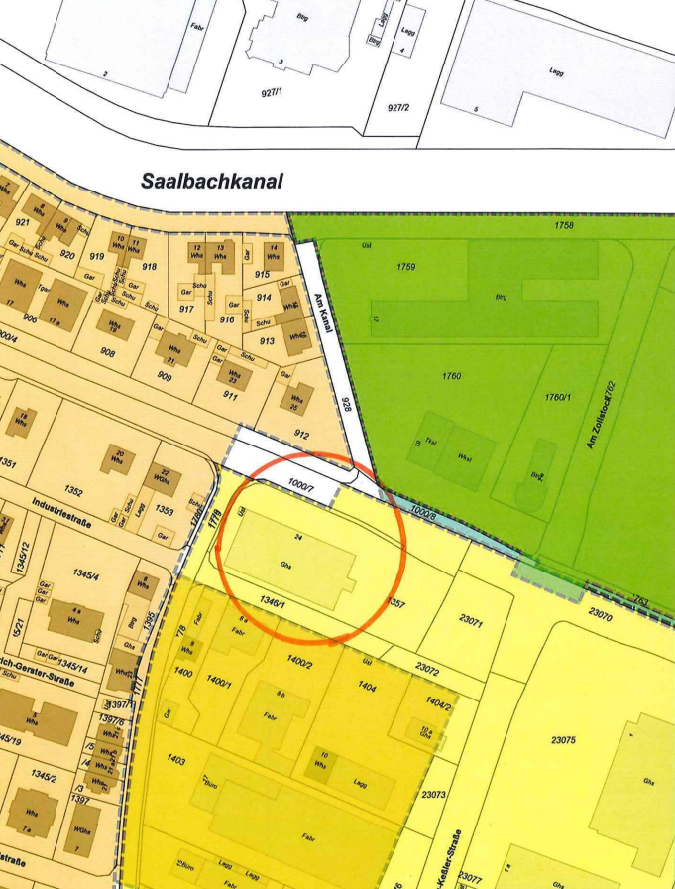
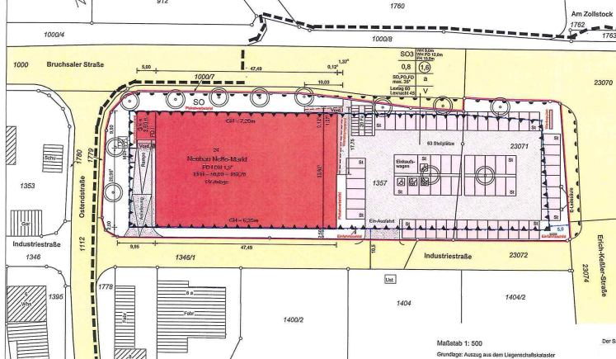
TOP 6.1

Slide 13
TOP 6.1
Vorschlag der Verwaltung:
Der Gemeinderat folgt dem Beschlussvorschlag der Verwaltung und stimmt dem Befreiungsantrag hinsichtlich der beantragten Größe der Werbeanlage sowie der geringfügigen Überschreitung der Ansichtsfläche des Werbepylons zu.

Slide 14
TOP 6.2
Antrag im vereinfachten Verfahren zum Neubau eines Wohnhauses auf dem Grundstück Flst.-Nr. 100, Saalbachstraße

Slide 15
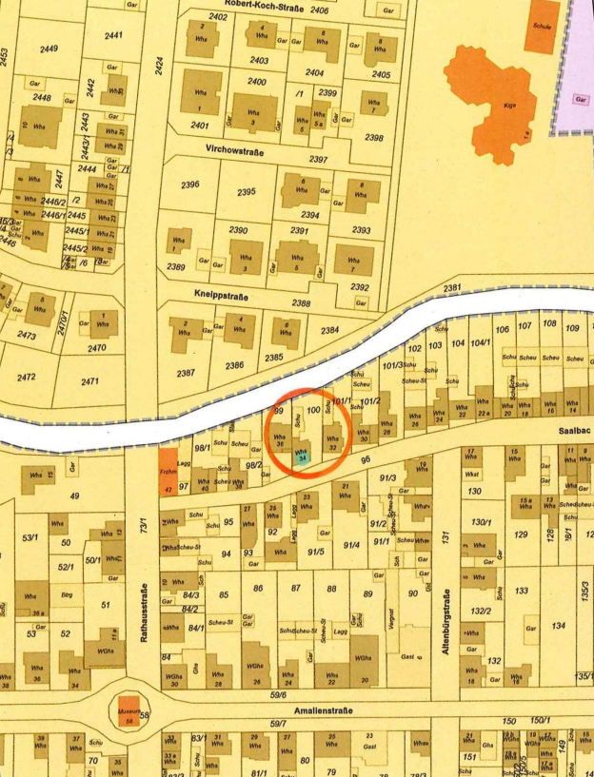
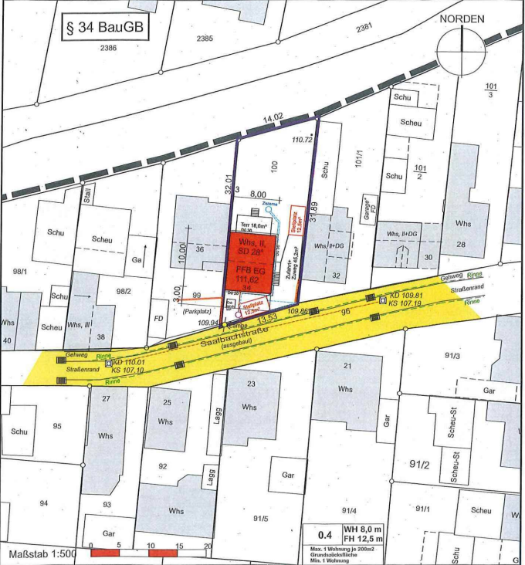
TOP 6.2

Slide 16
TOP 6.2
Vorschlag der Verwaltung:
Der Gemeinderat folgt dem Beschlussvorschlag der Verwaltung dem Bauantrag zuzustimmen.

Slide 17
TOP 7.
Informationen und Fragen zu Gemeindeangelegenheiten

Slide 18
TOP 8.
Bürgerfragestunde

